Slide 1



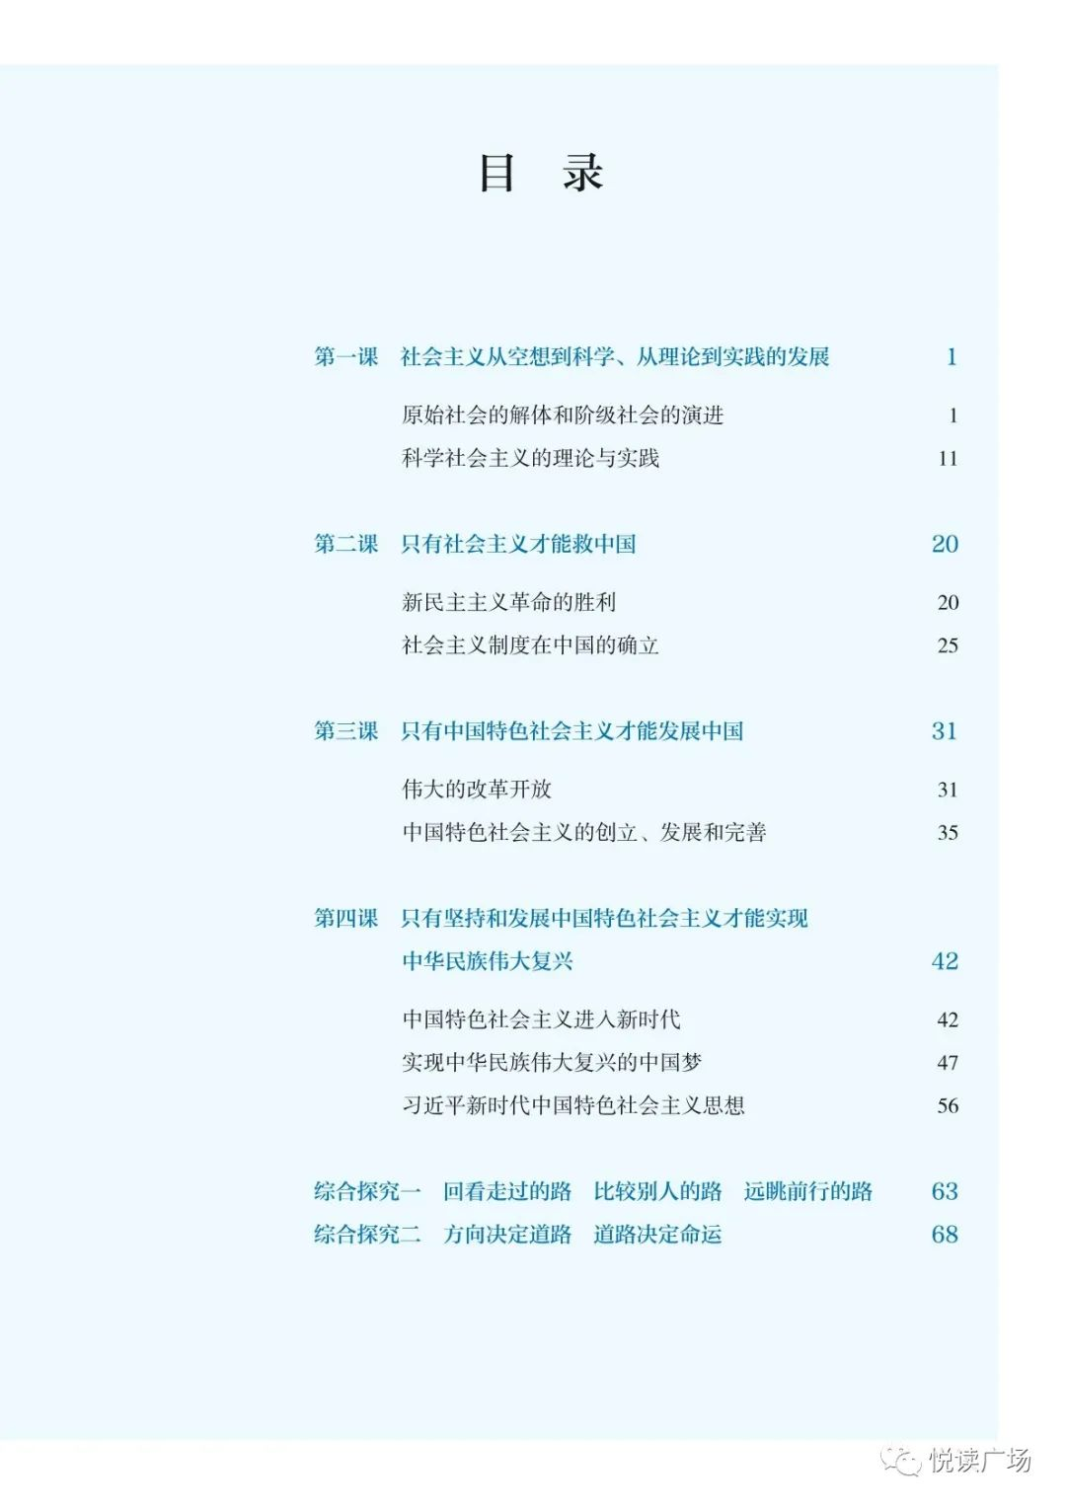


必修一教材结构
站起来
富起来
强起来

Slide 2

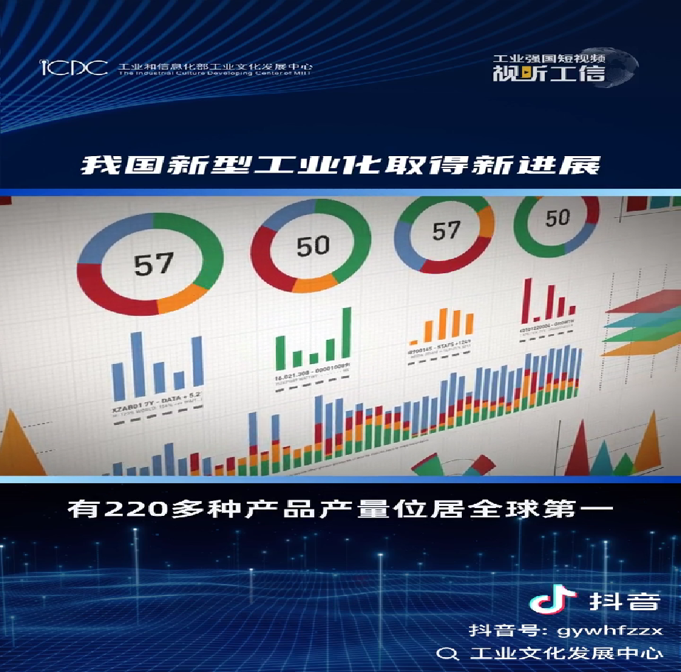

【导入】我国新型工业化步伐加快
统编版║选择性必修3《逻辑与思维》议题式教学课件
220多种产品产量位居全球第一、5G基站数量占全球60%以上、累计培育“专精特新”中小企业超14万家……，工业和信息化部相关负责人用“全、多、大”3个字，总结近年来我国推进新型工业化取得的新进展、新成效。我国工业实现了从“跟跑者”变为“领跑者”。你知道中国工业什么时候起步的吗？今天我们回到新中国成立之初，探究中国工业的崛起之路。
20××

Slide 3


2024-2025必修1《中国特色社会主义》大单元议题式教学课件
第二课 只有社会主义才能救中国
第二框 社会主义在中国确立
总议题：
为什么说社会主义没有辜负中国？

Slide 4
自主预习
从新民主主义向社会主义过渡的历史必然性？
过渡时期的总路线和总任务？社会主义社会建立的标志？
01
02
03
社会主义社会艰辛探索的历史意义是什么？
社会主义社会艰辛探索的成果是什么？
04

Slide 5
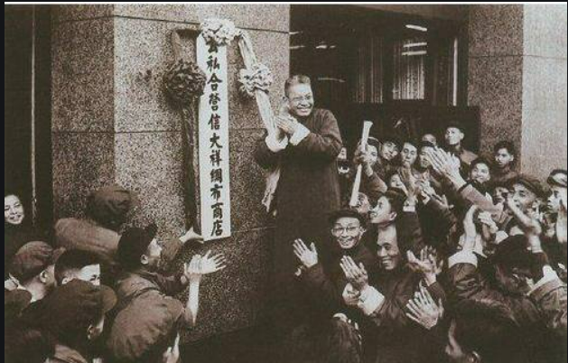
子议题一
变道：最为广泛而深刻的社会变革

Slide 6

议学情境一: “邮”记百年路，制度奠基
议学探究:邮票反映了哪个时期的什么事件？
邮票背后有哪些故事？
为什么将这一事件选入建党百年纪念邮票中？

Slide 7
任务一：绘制时间轴（1840—1956）
思考： 新中国成立后我们进入社会主义社会了吗？
民主革命（1840-1949）
社会主义革命（1949-1956）
1840
1919
1949
1956
旧民主主义革命时期
新民主主义革命时期
社会主义革命时期
鸦片
战争
五四运动
新中国成立
社会主义制度确立
改变半殖民地半封建的社会形态，使中国社会变成一个独立的民主主义的社会；
使革命向前发展，建立社会主义的社会。
必要准备
新民主主义革命
社会主义革命
必然趋势

Slide 8
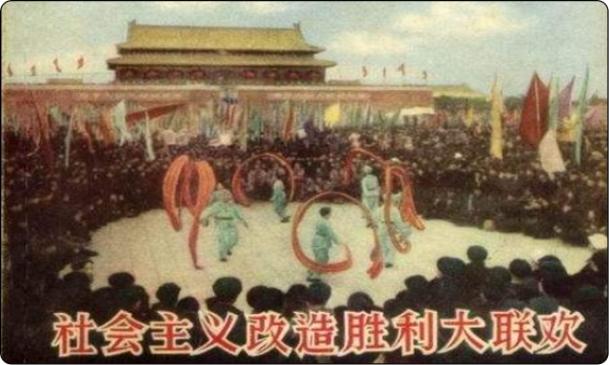
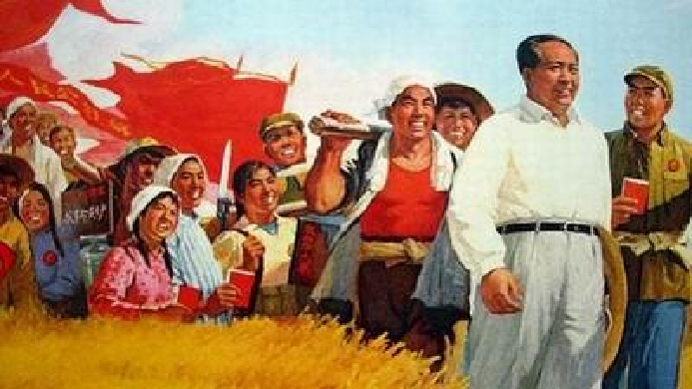
议学提示:邮票反映了过度时期的社会主义改造。
结合教材26—27页，思考：
1、社会主义改造的起始时间？
2、社会主义改造的总路线和和任务是什么？
3、社会主义改造的实质是什么？

Slide 9
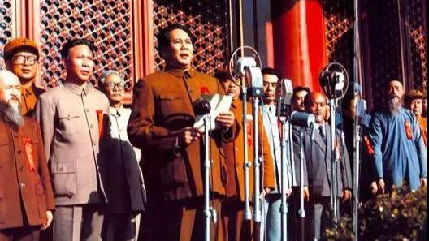
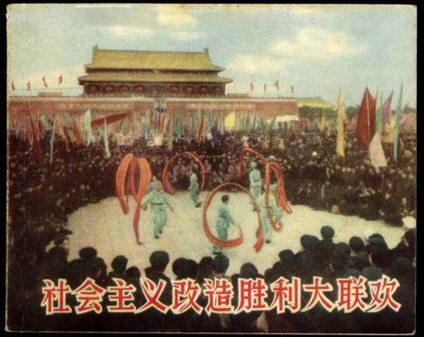
一、最为广泛而深刻的社会变革
1.改造的时间:1949年～1956年（过渡时期）
开始标志：1949年 中华人民共和国的成立
结束标志：1956年 社会主义改造完成
第一阶段:经济恢复时期，完成民主遗留问题时期。 (1950～1952年底)“镇反”“三反” “五反”
第二阶段:向社会主义过渡时期(1953～1956) “一五”计划
过渡时期
特别提醒:
所谓“过渡”是指从新民主主义社会向社会主义社会的过渡。此时中国的社会性质是新民主主义社会而不是社会主义社会。

Slide 10
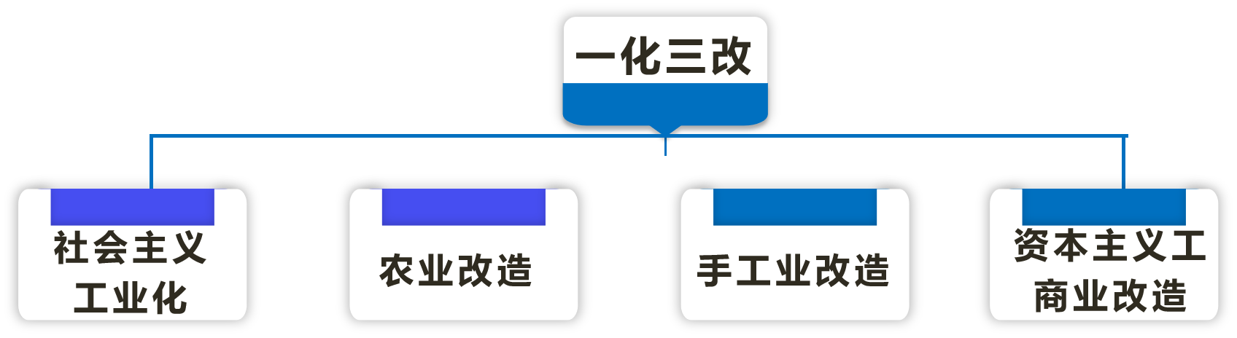
一、最为广泛而深刻的社会变革
2.怎样改造？——社会主义过渡时期总路线和总任务
这一内容概括为：“一化三改”
社会主义改造
（变革生产关系）
发展生产力
适应

Slide 11
一、最为广泛而深刻的社会变革
3、社会主义改造的实质
三大改造
改造
对象
农业改造
手工业改造
资本主义工商业改造
改造
方式
农业生产
合作社
手工业生产
合作社
公私合营
赎买政策
改造
实质
把生产资料私有制转变为社会主义公有制，是变革生产关系的社会主义革命

Slide 12
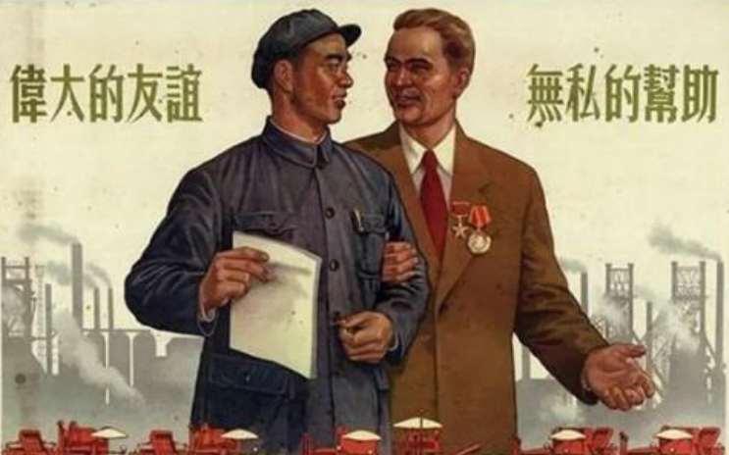
任务二:社会主义改造的历史必然
镜头一： 新中国之初，我国已经有了相对强大和迅速发展的社会主义国营经济。国家已经掌握了重要的工矿企业、铁路、银行等国民经济的命脉。
镜头二：新中国之初，民族资产阶级有为新中国建设服务的意愿，党可以通过“利用、限制、改造”的正确政策，最终引导他们走上社会主义改造的道路。
镜头三：新中国之初，分散、脆弱的农业个体经济既不能满足工业发展对农产品的需求，又有两极分化的危险。
镜头四：1950年,中国同苏联签订《中苏友好同盟互助条约》，条约第五条规定: “发展和巩固中苏两国之间的经济与文化关系，彼此给予一切可能的经济援助，并进行必要的经济合作”。
思考：镜头反映了新民主主义向社会主义过渡有哪些历史必然性？

Slide 13
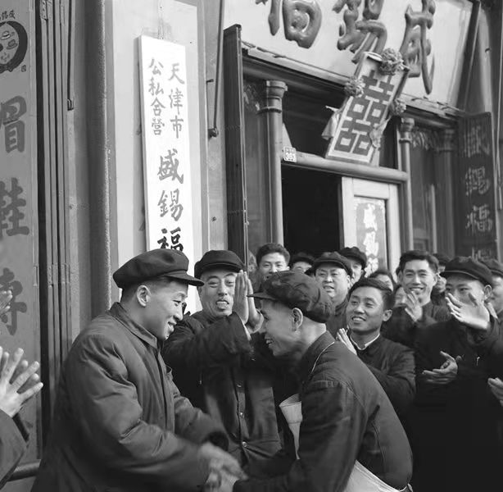
一、最为广泛而深刻的社会变革
4. 为什么改造？——新民主主义向社会主义过渡的历史必然性
(1) 国营有力量：社会主义国营经济迅速发展，逐步成为社会经济中的主导性因素。
(2) 国家有经验：国家积累了利用、限制和管理私营工商业的经验，不同程度地开始了对它们初步的社会主义改造。
(3) 生产关系不适应：个体农业经济难以适应国家工业化建设的新形势，迫切需要组织起来。
(4)国际形势有利于中国加快向社会主义阵营的转变。

Slide 14

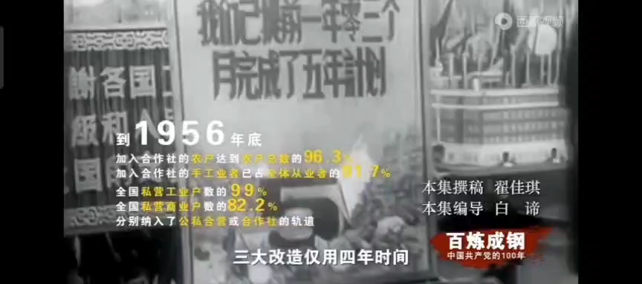
任务三:社会主义改造——深刻的社会变革
议学探究:结合议学情境和所学知识，小组合作，社会主义改造改造为什么被党称为“伟大的历史性的胜利”。

Slide 15
5. 改造的意义
社会面貌
社会生产力有了比较迅速的发展，社会秩序更加稳定，人民民主专政更加巩固，为全面建设社会主义奠定了坚实基础。
在中国建立起社会主义制度，实现了中华民族有史以来最为广泛而深刻的社会变革。
社会制度
社会性质
标志着我国实现了从新民主主义到社会主义的转变，进入了社会主义社会。

Slide 16
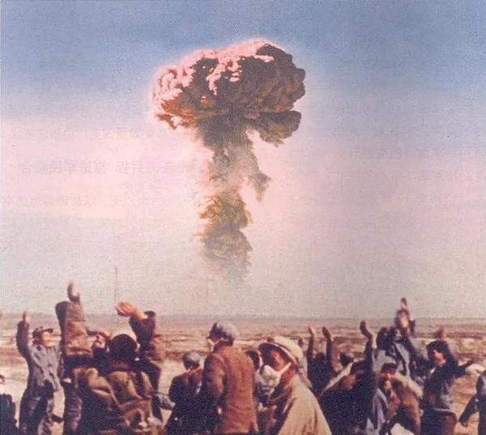
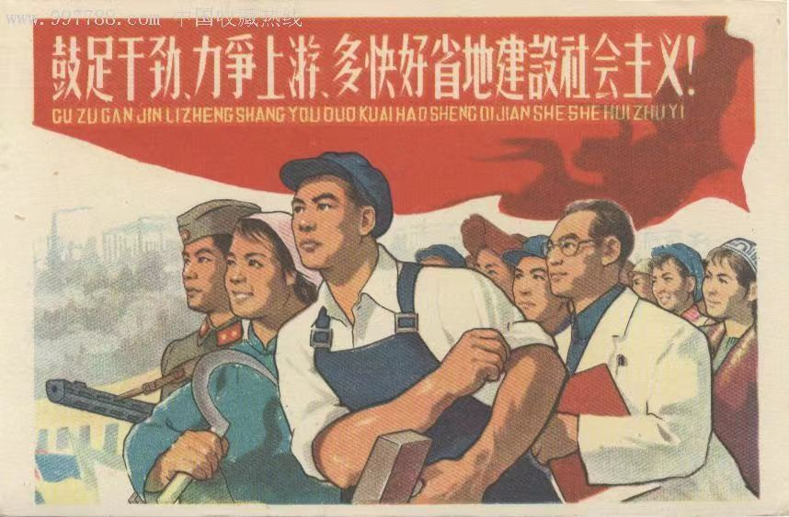
子议题二
正道：
在艰辛探索中前进

Slide 17

议学情境二：
议学任务二：结合视频和教材思考，并交流分享。
1.谈谈社会主义基本制度确立后，我国面临的崭新历史课题是什么？毛主席指出，对这个课题提出的指导思想和方针是什么？
2.归纳中共八大的召开对社会主义建设最重要的贡献是什么？
3.我国社会主义建设的探索过程中，取得的成就和经历的曲折，分析这个阶段探索的历史意义。

Slide 18
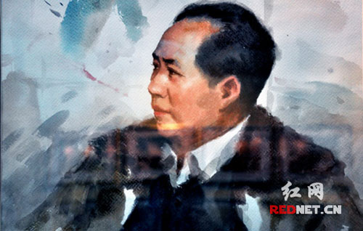
二、在艰辛探索中前进
1.崭新的历史课题
（1）是什么：
如何在中国建设社会主义、如何巩固和发展社会主义？
（2）怎么做【指导思想和方针】：
马克思列宁基本原理
+
苏联经验教训
+
中国具体实际(第二次结合)
艰难探索适合中国国情的社会主义建设道路

Slide 19
二、在艰辛探索中前进
2.中共八大
1956.9
 | 党的八大
地位
最重要贡献
主要矛盾
根本（主要）任务
新中国成立后我们党召开的第一次全国代表大会。
对社会主义改造基本完成后中国社会的主要矛盾和根本任务作出了规定，为社会主义事业的发展指明了方向。
①人民对于建立先进的工业国的要求同落后的农业国的现实之间的矛盾 ②人民对于经济文化迅速发展的需要同当前经济文化不能满足人们需要的状况之间的矛盾
集中力量发展社会生产力，尽快把我国由落后的农业国变为先进的工业国。

Slide 20
知识拓展：
近代以来我国社会主要矛盾的变化
时 间 | 主 要 矛 盾
新民主主义革命时期（1949年前）
过渡时期 （1949--1956）
党的八大 （1956--1976）
十一届六中全会 （1981--2017）
中国特色社会主义 新时代 （2017--
封建主义与人民大众之间的矛盾、中华民族与帝国主义之间的矛盾，其中中华民族与帝国主义之间的矛盾为最主要矛盾
无产阶级与资产阶级、社会主义道路与资本主义道路之间的矛盾
-----是人民对于建立先进的工业国的要求同落后的农业国的现实之间的矛盾
-----是人民对于经济文化迅速发展的需要同当前经济文化不能满足人民需要的状况之间的矛盾
人民日益增长的物质文化需要同落后的生产力之间的矛盾
人民日益增长的美好生活需要
和不平衡不充分的发展之间的矛盾

Slide 21
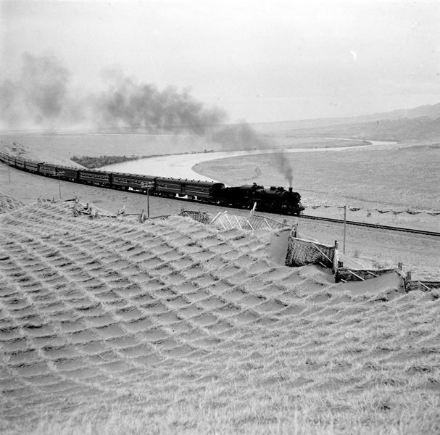
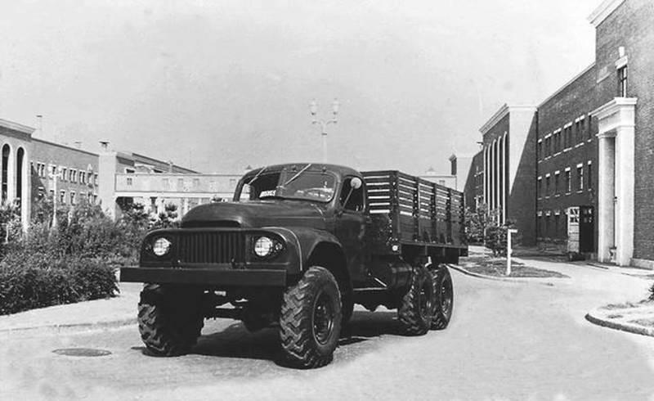
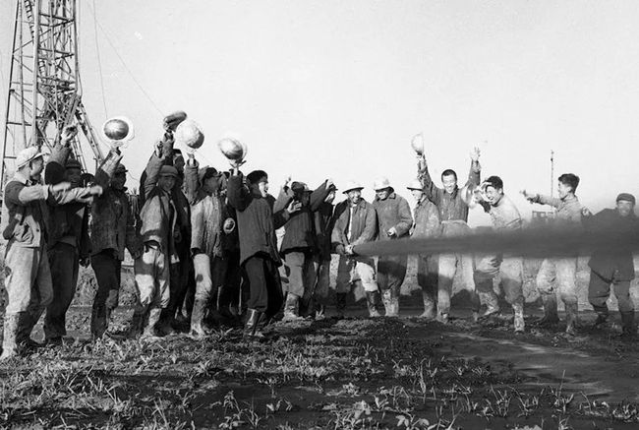
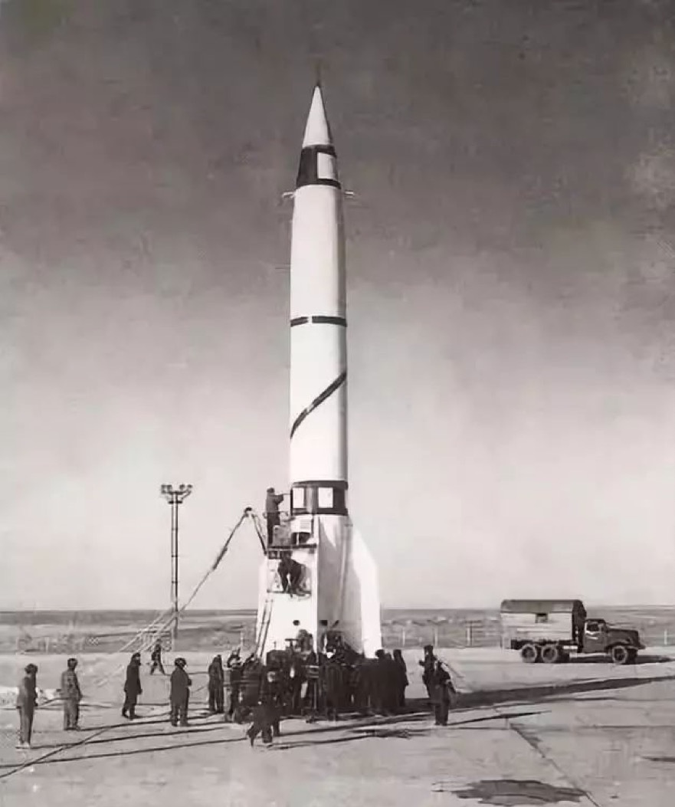

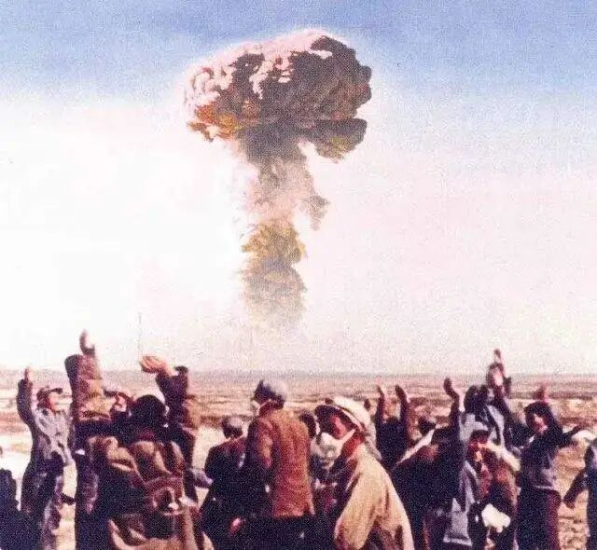
社会主义制度确立后，我国发生翻天覆地的变化
1958年8月1日，
包兰铁路通车
1956年7月，新中国
第一台汽车解放CA10下线
1959年9月26日，
大庆油田被发现
1960年11月5日，
中国第一枚地对地近程导弹
“东风”1号发射成功
1964年10月，
大型音乐舞蹈《东方红》在
北京人民大会堂首演
1964年10月16日，我国
成功爆炸第一颗原子弹

Slide 22
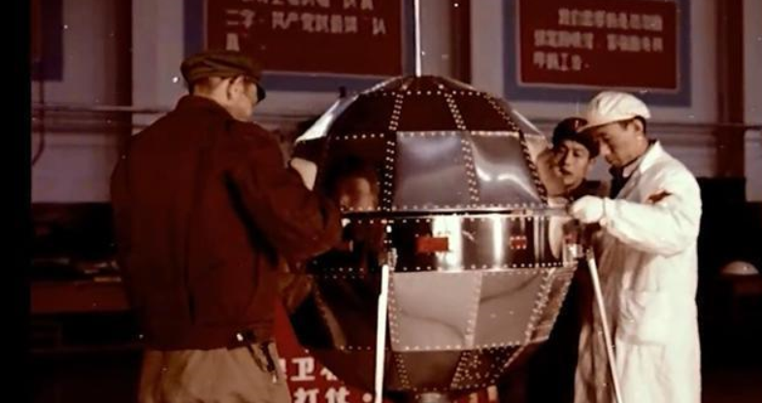
二、在艰辛探索中前进
3.社会主义制度确立后取的的成就：
（1）实践方面的成就
工业 | 建立起独立的比较完整的工业体系和国民经济体系
农业 | 初步满足了占世界四分之一人口的基本生活需求
基础设施 | 建筑、交通运输等基础设施建设获得较快发展
教育医疗 | 教育医疗事业得到长足进步
精神面貌 | 人民的精神面貌得到了极大的改变
科学技术 | 科技发展取得重要突破，成为在世界上有重要影响的大国
我国发生了翻天覆地的变化，成为在世界上有重要影响的大国！
事实证明：只有社会主义才能救中国！

Slide 23
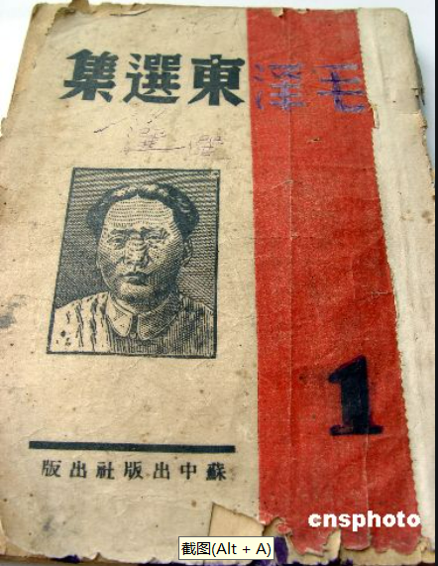

二、在艰辛探索中前进
（2）理论方面的成就：
毛泽东思想——马克思主义中国化时代化的第一次飞跃
① 毛泽东思想的发展
马克思列宁主义基本原理同中国具体实际进行“第二次结合”，丰富和发展毛泽东思想，提出关于社会主义建设的一系列重要思想。
② 中华民族精神的丰富与发展
在社会主义革命和建设中，中国共产党不断为中华民族精神增添新的时代内容，把中华民族精神提升到了一个新水平。 如：北大荒精神、雷锋精神、两弹一星精神、大庆精神、红旗渠精神等

Slide 24
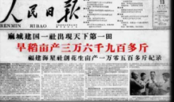


二、在艰辛探索中前进
4.社会主义探索中的曲折：
大跃进运动
人民公社化运动
文化大革命

Slide 25
4.艰辛探索的意义：
(1)一个结论:我国发生的翻天覆地变化雄辩地证明：只有社会主义才能救中国。
(2)一个飞跃:新民主主义革命的胜利、中华人民共和国的诞生、社会主义制度的确立和社会主义建设的全面展开，实现了中华民族从“东亚病夫”到站起来的伟大飞跃。
(3)一个理论:毛泽东思想是马克思列宁主义在中国的创造性运用和发展，是被实践证明了的关于中国革命和建设的正确的理论原则和经验总结，是马克思主义中国化时代化的第一次历史性飞跃。
(4)一个肯定:党在社会主义革命和建设中取得的独创性理论成果和巨大成就，为在新的历史时期开创中国特色社会主义提供了宝贵经验、理论准备、物质基础。

Slide 26

总议题：为什么只有社会主义才能救中国？
①鸦片战争后，中国逐步成为半殖民地半封建社会，中国的国情决定了资本主义道路走不通，必须另辟新路。
②新民主主义革命,建立中华人民共和国,为实现由新民主主义向社会主义的过渡创造了前提条件，从根本上改变了中国社会的发展方向，为实现国家富强、民族复兴展示了美好前景和现实道路。
④社会主义建设时期，我国建立起比较完整的工业体系和国民经济体系，工业、农业、基础设施、教育医疗事业、科技等方面取得了重大成就，人民的精神面貌得到了极大改变，我国成为世界上有重要影响的大国。
③社会主义革命时期,实现对生产资料私有制的社会主义改造,建立社会主义制度，完成了中华民族有史以来最广泛而深刻的社会变革。
实现了中华民族从“东亚病夫”到站起来的伟大飞跃

Slide 27
体系构建
1.过渡时期的时间段
2.过渡时期的总路线和总任务
最深刻最伟大的社会变革
3.新民主主义向社会主义过渡的历史必然性
社会主义制度在中国的确立
4.社会主义改造——意义
1.崭新的历史课题
最重要贡献
2.党的八大
主要矛盾
在艰辛探索中前进
主要任务
3.社会主义制度确立后取得的成就；
4.探索中的曲折
5.社会主义建设初期探索的意义

Slide 28
学以致用
1．(2024年安徽卷1)为了实现中华民族伟大复兴，中国共产党团结带领中国人民，浴血奋战、百折不挠，推翻帝国主义、封建主义、官僚资本主义三座大山，完成了新民主主义革命，建立了中华人民共和国。中华人民共和国的成立
A．开创了人类社会历史发展的新纪元
B．实现了社会主义从理论到实践的飞跃
C．标志着社会主义革命取得决定性胜利
D．实现了中国向人民民主制度的伟大跨越
俄国十月革命的胜利，建立了世界上第一个社会主义国家，开创了人类历史的新纪元，A不选。
D
俄国十月革命的胜利，实现了社会主义从理论到实践的飞跃，B不选。
1956年三大改造的胜利完成，在中国建立了社会主义制度，标志着社会主义革命取得决定性胜利，C不选。
1949年，中华人民共和国的成立，实现了中国向人民民主制度的伟大跨越，D正确。

Slide 29
2．1956年4月，毛泽东在《论十大关系》的讲话中提出，要以苏联的教训为借鉴，总结我国的经验，研究我国建设发展的问题。明确了建设社会主义必须根据本国情况走自己的道路，确定了把国内外一切积极因素调动起来，为社会主义事业服务的基本方针。这体现了中国共产党
①在社会主义革命和建设进程中直面历史课题
②重视中国特色社会主义建设经验的系统总结
③努力探索符合中国国情的社会主义建设道路
④为开创中国特色社会主义不断积累物质基础
A．①② B．①③ C．②④ D．③④
B
当时还未确立中国特色社会主义道路，更谈不上系统总结中国特色社会主义建设经验，②排除
中国共产党探索符合中国国情的社会主义建设经验，能够提供理论准备和宝贵经验，但不是物质基础，④错误

Slide 30
3．二十大闭幕后，习近平总书记赴陕西延安和河南安阳考察时强调，红旗渠精神同延安精神是一脉相承的，是中华民族不可磨灭的历史记忆。某中学组织了“追随总书记脚步，感受精神力量”的实践活动，走进陕西延安革命旧址，聆听革命前辈的红色故事；步入河南安阳林州市红旗渠纪念馆，追忆上世纪60年代当地人民在党和政府支持下，在太行山腰修建“人工天河”红旗渠。在本次活动中同学们最有可能了解到
①中国共产党领导人民开创中国特色社会主义道路的首创精神
②中国实现从封建专制政治向人民民主的伟大飞跃的战斗过程
③社会主义制度确立后党和人民开展社会主义建设的艰辛历程
④中国特色社会主义进入新时代的奋进之路
A．①② B．①④ C．②③ D．③④
C
①④：从时间和历史背景上，①④与题意不符

Slide 31
4．“回看走过的路”，我们党对中国特色社会主义做出了积极探索和重大贡献：新中国成立前28年，“领导人民进行新民主主义革命”；新中国成立后，“领导人民进行了社会主义革命，完成了中华民族有史以来最广泛而深刻的社会变革”。之所以说实现了最广泛而深刻的社会变革，是因为
①实现了从新民主主义到社会主义的转变
②社会主义制度的确立是历史和人民的正确选择
③中国共产党探索到适合国情的社会主义建设道路
④实现了对生产资料私有制的社会主义改造
A．①③ B．①④ C．②③ D．②④
社会主义制度的确立是历史和人民的正确选择，但这并不能说明社会主义制度的确立实现了最广泛而深刻的社会变革，二者之间不构成因果关系，②不选
B
社会主义制度确立以后，才开始结合中国的具体实际，艰辛探索适合中国国情的社会主义建设道路，③不选。

Slide 32
5.（2024年北京卷）辛亥革命后，各种政治力量反复较量，中国共产党脱颖而出，团结带领人民夺取了新民主主义革命胜利，建立了人民当家作主的新中国。新中国成立后，党领导人民召开人民代表大会，通过了一九五四年宪法，确立了人民代表大会制度。75年来，我国社会生产力、综合国力、人民生活水平实现了历史性跨越。下列分析正确的是（ ）
①中国共产党深刻改变了中国人民和中华民族的前途命运
②“五四宪法”以国家根本法的形式确认了中国人民掌握国家权力的历史变革
③政治制度是推动社会历史发展的决定力量
④美好生活是社会主义社会发展的直接动力
A.①② B.①③ C.②④ D.③④
A
人民群众是推动社会历史发展的决定力量，③错误。
改革是社会主义社会发展的直接动力，④错误。
中国共产党团结带领人民夺取了新民主主义革命胜利，领导人民确立了人民代表大会制度，我国社会生产力、综合国力、人民生活水平实现了历史性跨越，这说明中国共产党深刻改变了中国人民和中华民族的前途命运，①正确。
党领导人民召开人民代表大会，通过了一九五四年宪法，确立了人民代表大会制度，说明“五四宪法”以国家根本法的形式确认了中国人民掌握国家权力的历史变革，②正确。

